Slide 1
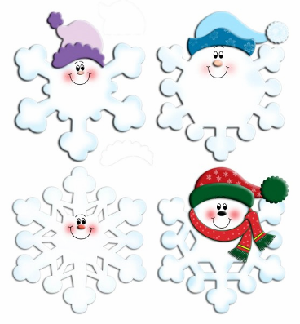
Начинается урок Он пойдёт ребятам впрок. Постарайтесь не зевать, Хорошо всё выполнять.

Slide 2
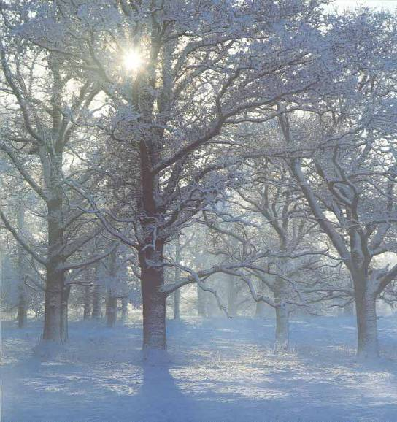
Зима
Наступили холода.
Обернулась в лёд вода
Длинноухий зайка серый
Обернулся зайкой белым.
Перестал медведь реветь:
В спячку впал в бору медведь.
Кто скажет, кто знает,
Когда это бывает.

Slide 3
Тема: Алгоритм определения склонения имён существительных. Цель: Отработать навык определения склонения у имен существительных.

Slide 4
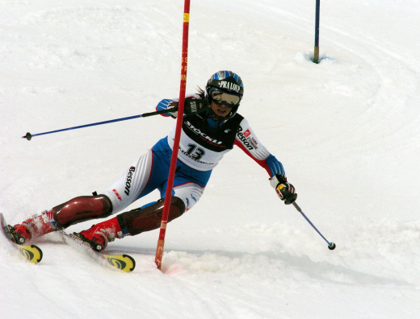
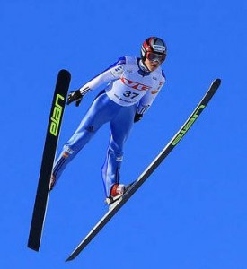
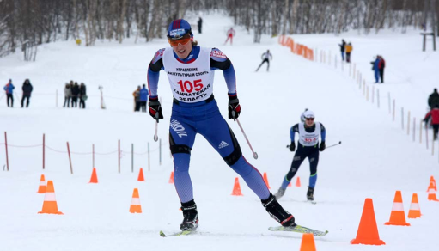
Зимние виды спорта:

Slide 5
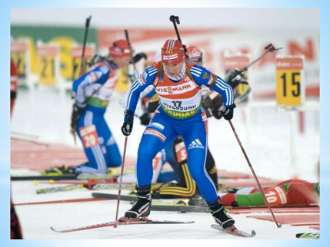
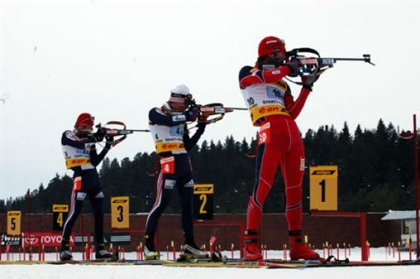
БИАТЛОН
Очень трудно быть, не спорьте.
Самым метким в этом спорте.
Просто мчаться по лыжне
То под силу даже мне.
Сам попробуй бегать день,
А потом попасть в мишень.
Лежа навзничь, из винтовки.
Тут нельзя без тренировки!
А мишень тебе не слон
Спорт зовётся…

Slide 6
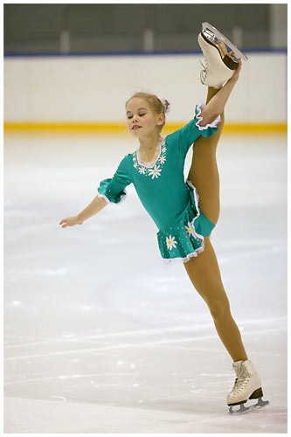
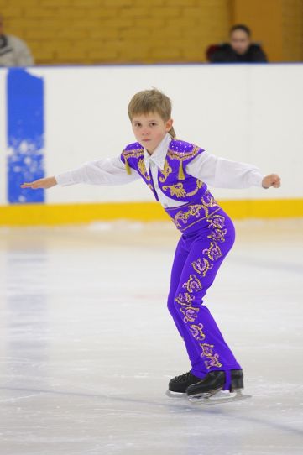
ФИГУРНОЕ КАТАНИЕ
На льду танцует фигурист,
Кружиться как осенний лист.
Он исполняет пируэт,
Потом двойной тулуп
Ах, нет!
Не в шубе он, легко одет.
И вот на льду теперь дуэт.
Эх хорошо катаются!
Зал затаил дыхание.
Вид спорта называется…

Slide 7
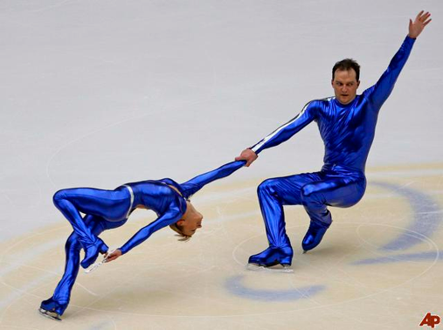
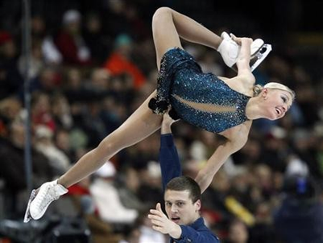
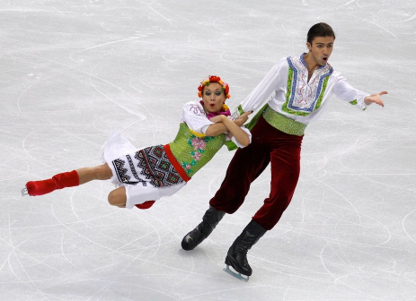

Slide 8
Проверка: Приход зимы. 1.На дворе погода была ужасная. 2. Стояла поздняя осень. 3.Осенний ветер нёс над землёй тяжёлые тучи. 4.Из них стали сыпать хлопья снега. 5. В лесу на поляне стояла одинокая рябина. 6.Она сверкала красными ягодами рябины. 7.Зимние птицы с ярким оперением подлетели к рябине. 8.Снегири медленно начали клевать крупную ягоду 9.Они вытягивали шейку и глотали ягоду. 10. На белой скатерти снега появился первый след. 11. Это был след зайца.

Slide 9
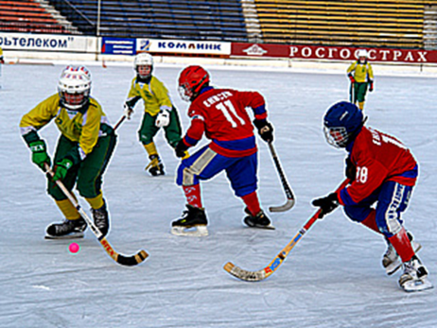
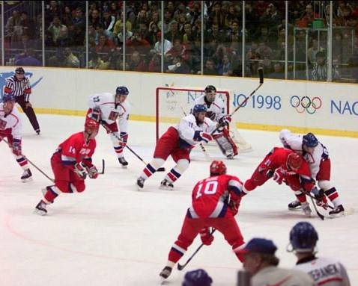
На ледяной площадке крик,
К воротам рвется ученик.
Кричат все: "Шайба! Клюшка! Бей!"
Веселая игра ... (хоккей)

Slide 10
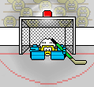
Чтоб крепким и здоровым быть, Надо спорт вам полюбить. Занимайтесь, не ленитесь И со спортом подружитесь!

